Slide 1
Mathematik 9 Abels

Slide 2
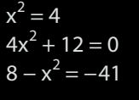

Slide 3
Wie funktioniert der Satz vom Nullprodukt?

Slide 4
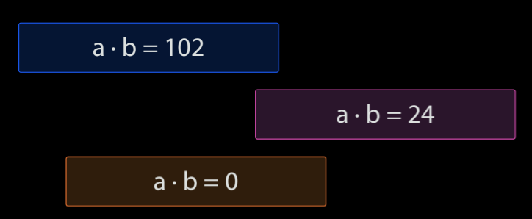
Finde zu jeder Gleichung drei unterschiedliche Paare a und b, sodass die Gleichung erfüllt ist.
Warum ist es bei a ∙ b = 0 besonders einfach?

Slide 5


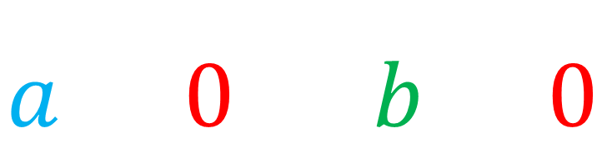




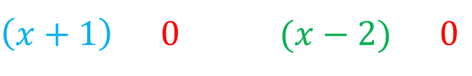



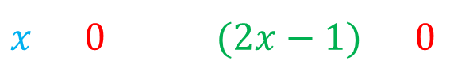



Satz vom Nullprodukt
$a=0$ oder $b=0$
$$a⋅b=0$$
$$⇔$$
Beispiele:
$$2x^{2}−x=0$$
$|$ausklammern
$$(x+1)⋅(x−2)=0$$
$$| SvN$$
$$x⋅(2x−1)=0$$
$$| SvN$$
$\left(x+1\right)=0$ oder $(x−2)=0$
$x=0$ oder $(2x−1)=0$
$x=−1$ $x=2$
$$x=0,5$$
$$L=\{−1;2\}$$
$$L=\{0;0,5\}$$

Slide 6
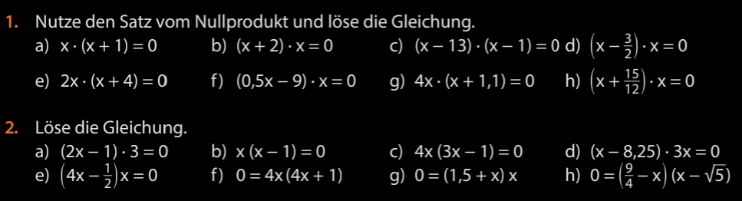
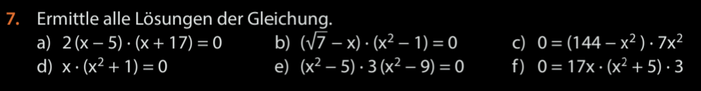
Fun158,159 – leicht

Slide 7
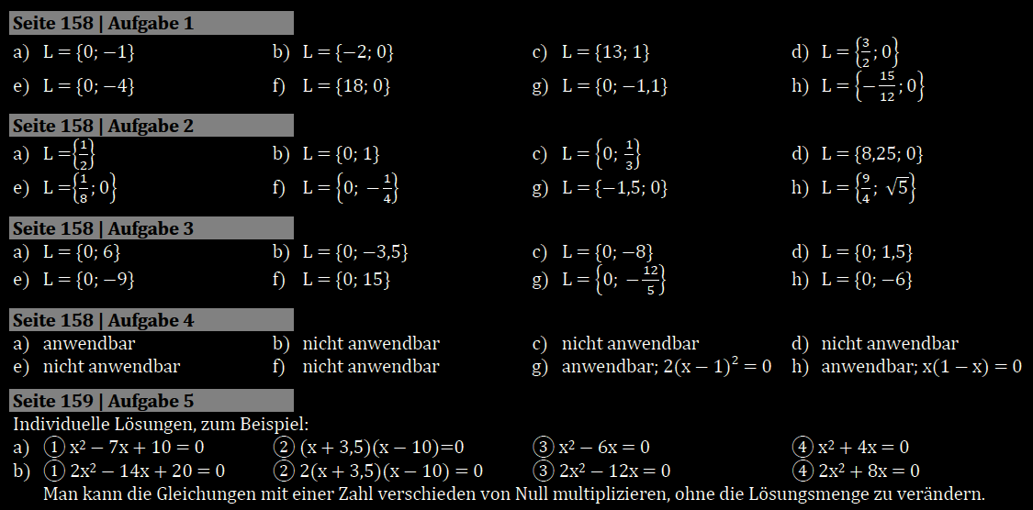
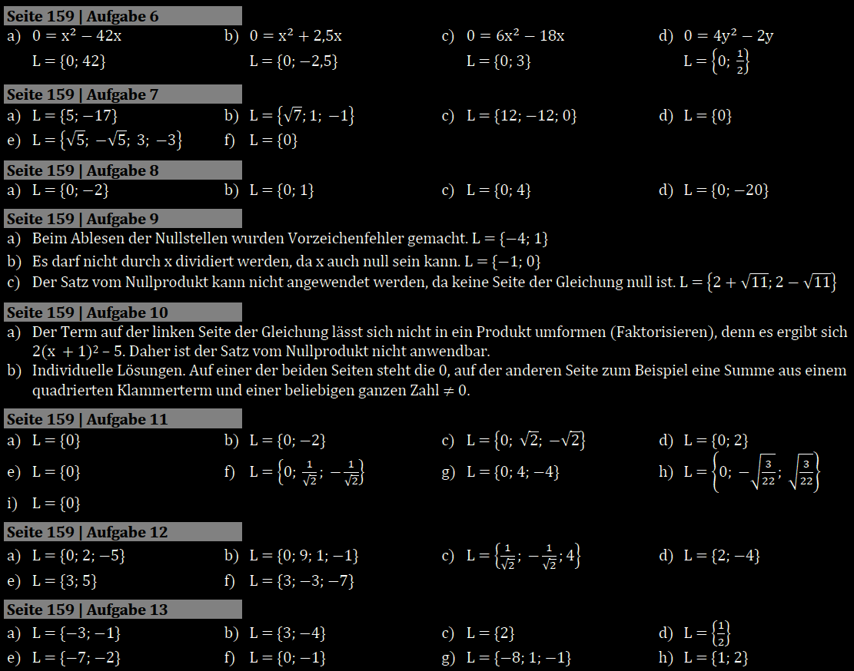
Fun158,159

Slide 8
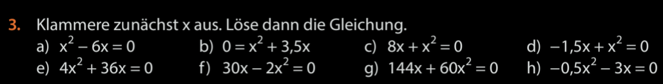
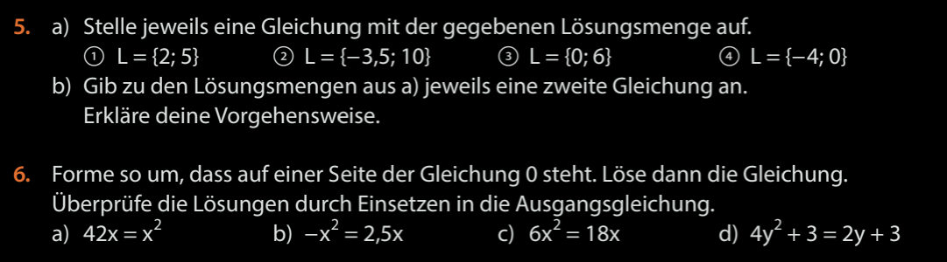
Fun158,159 – mittel

Slide 9
Fun158,159

Slide 10
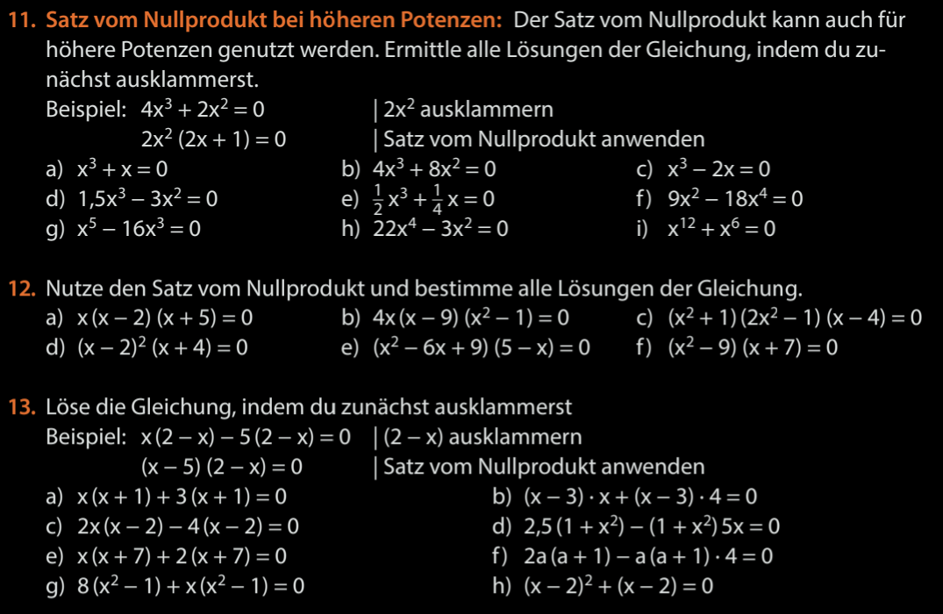
Fun158,159 – schwer

Slide 11
Fun158,159

Slide 12
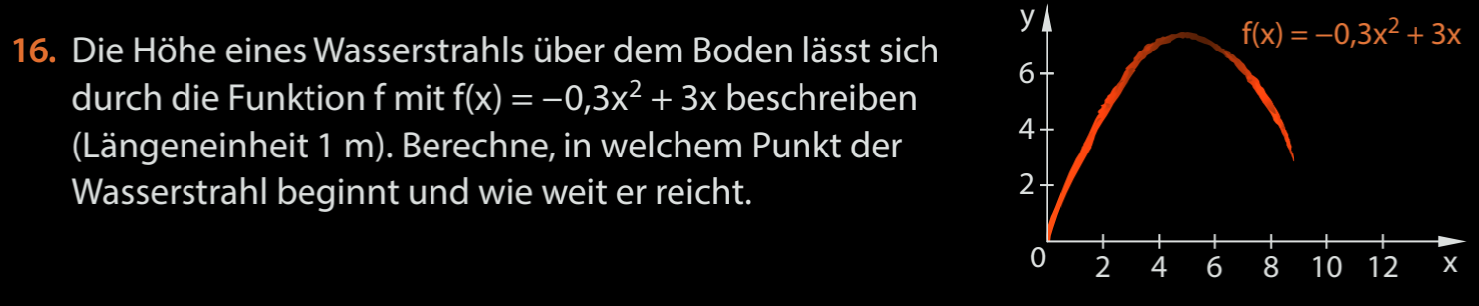
Fun160

